Slide 1
Отчёт о проведённых работах в ЖК 20&20
Октябрь 2022 года

Slide 2
Уважаемые жильцы и собственники помещений!
Мы подготовили для вас краткий отчет о выполненных Управляющей компанией работах в ЖК 20&20 за октябрь 2022 года.
Ваши пожелания и предложения по обслуживанию ЖК просим направлять:
на почту info@uk-vd.ru, по телефону + 7 (495) 940-55-55 или через мобильное приложение «Домиленд».
С заботой о вас,
УК Воробьев дом

Slide 3
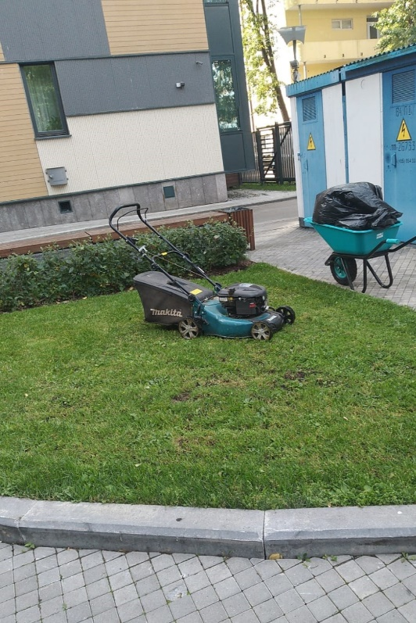
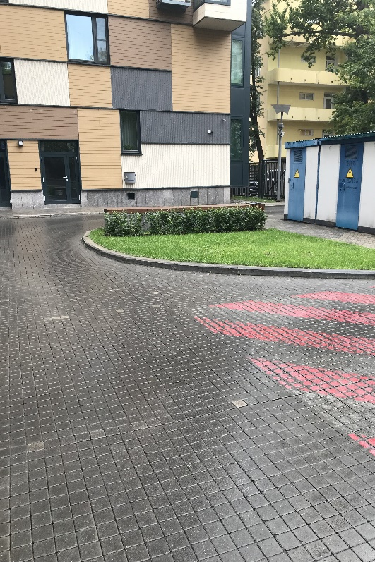
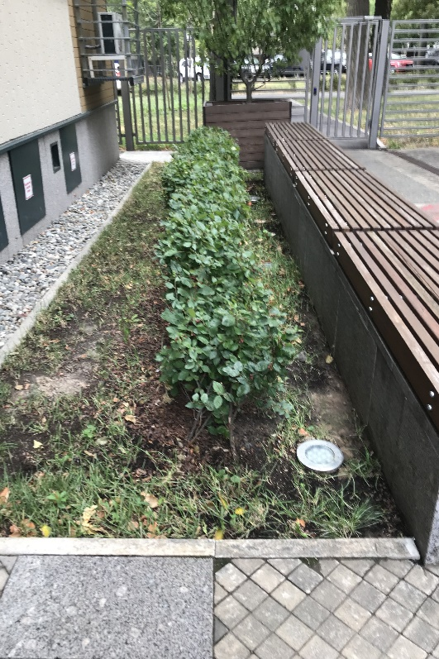
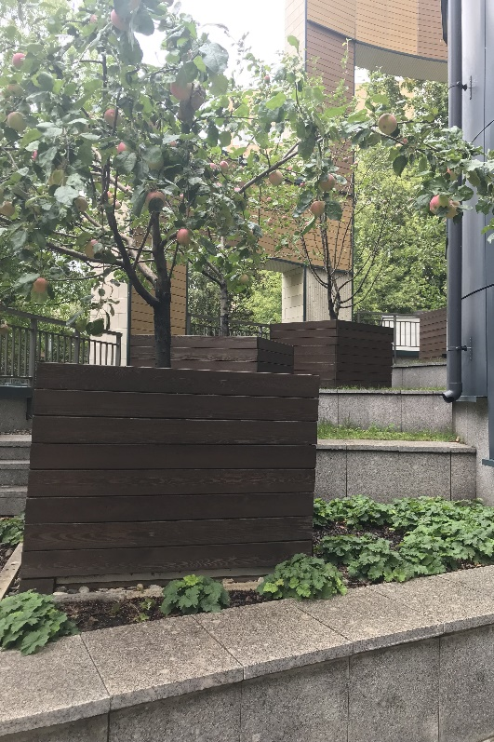
Обслуживание и уход за
декоративными растениями и газоном
Выполнили покос газона
Удаление с поверхности газона мусора и прочих загрязнений
Регулярный полив
Провели обрезку кустарников
Выполнили подкормку растений и газона

Slide 4
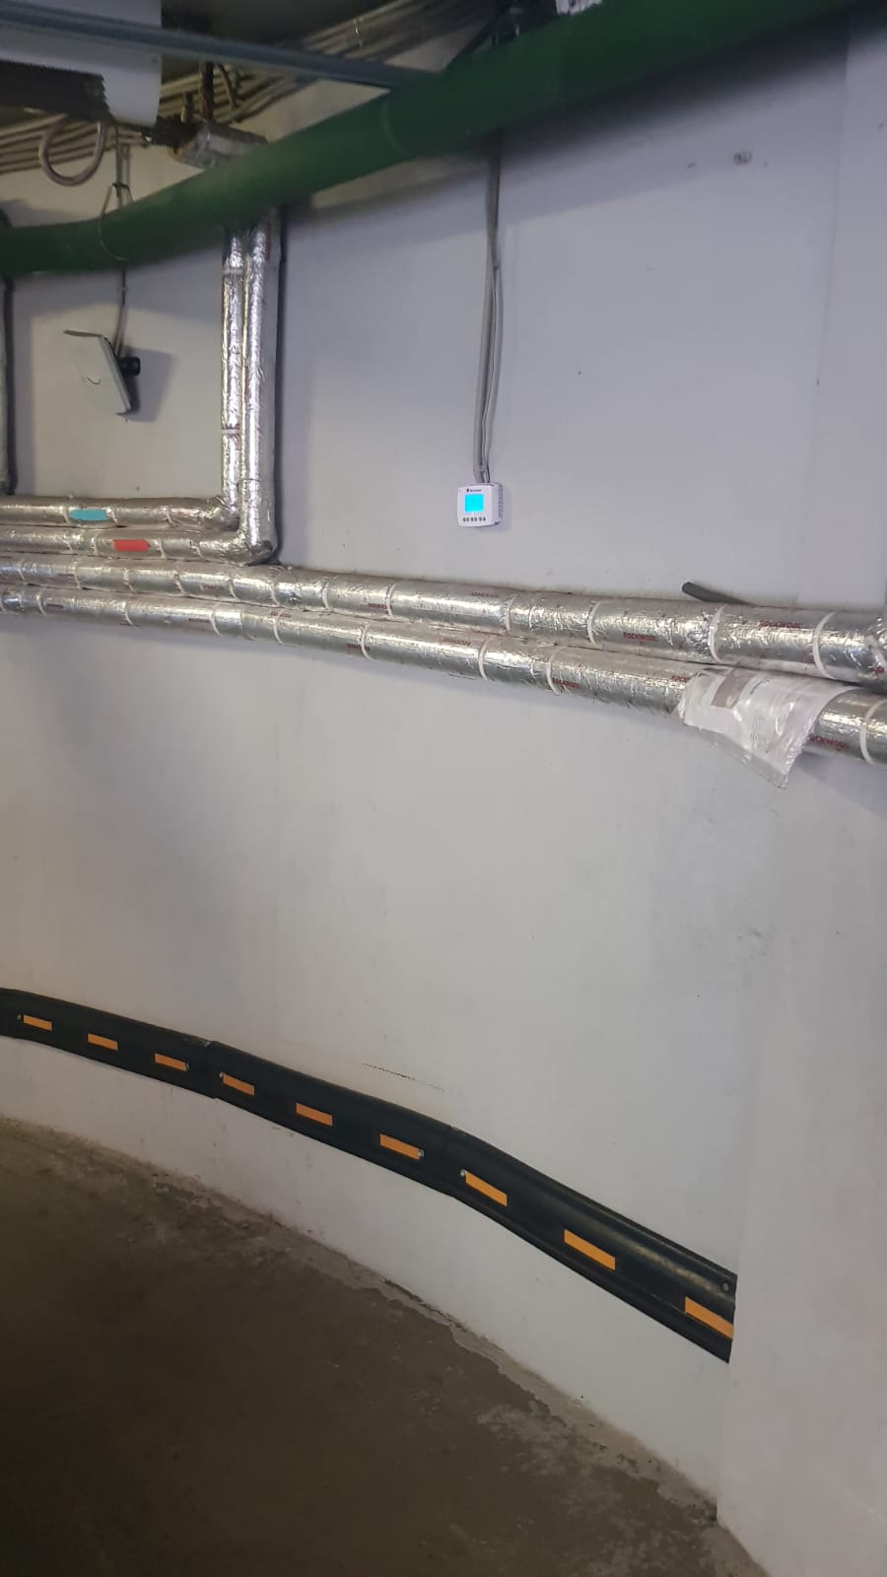
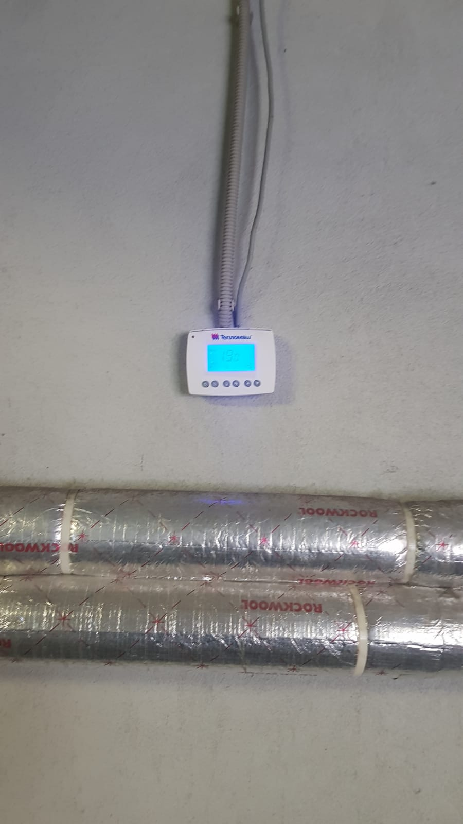
Установлен новый дисплей на тепловую завесу

Slide 5
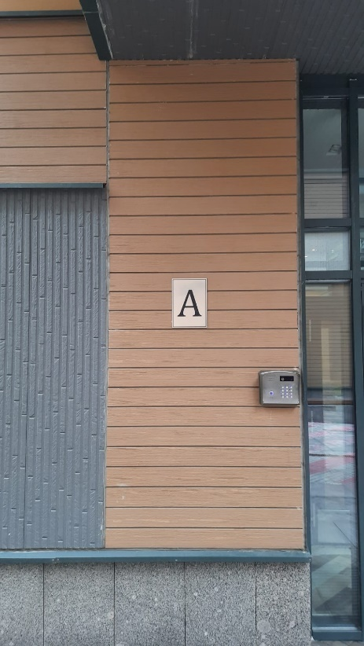
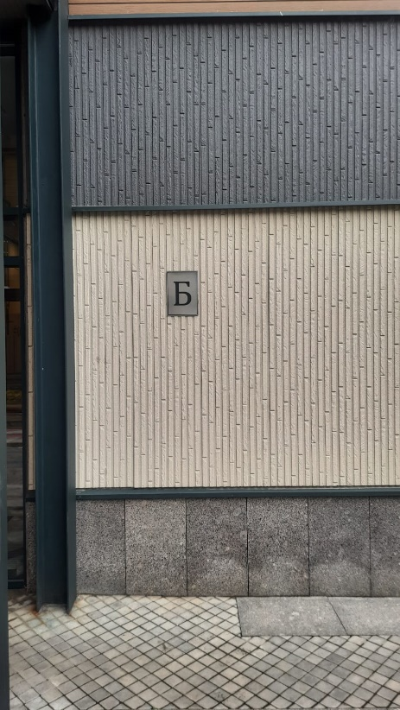
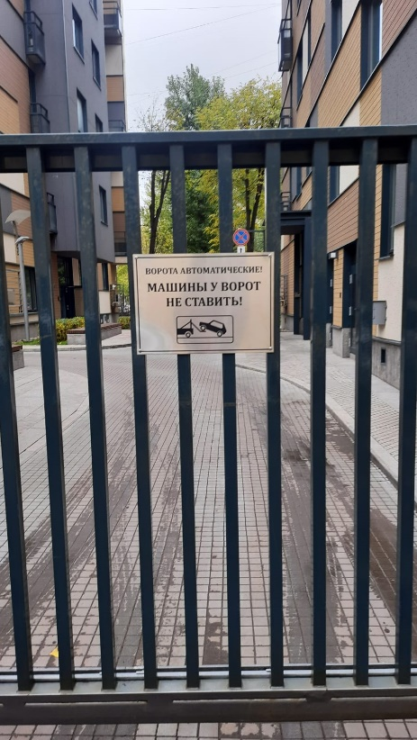
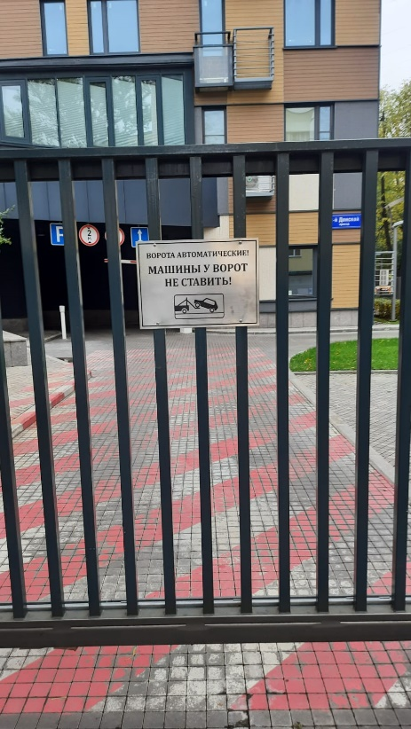
Установка новых информационных знаков

Slide 6
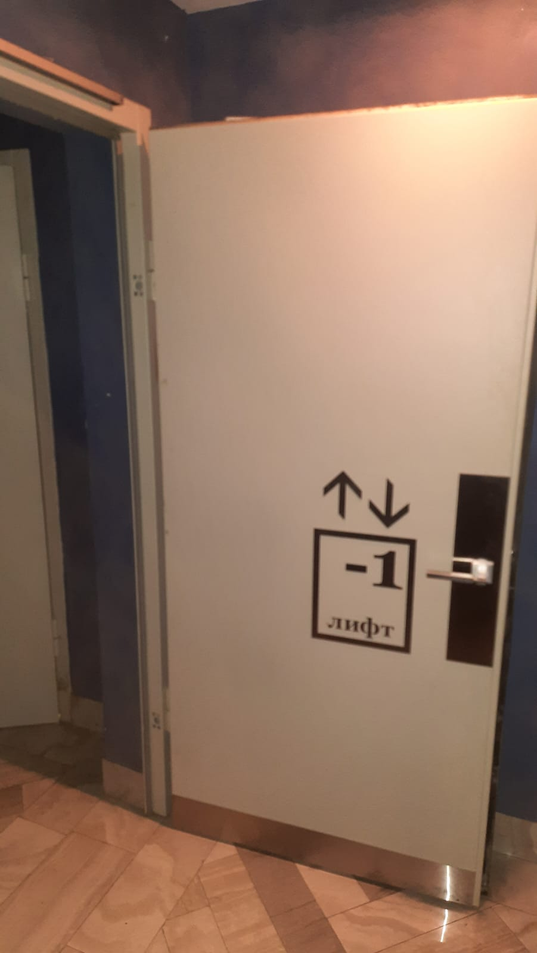
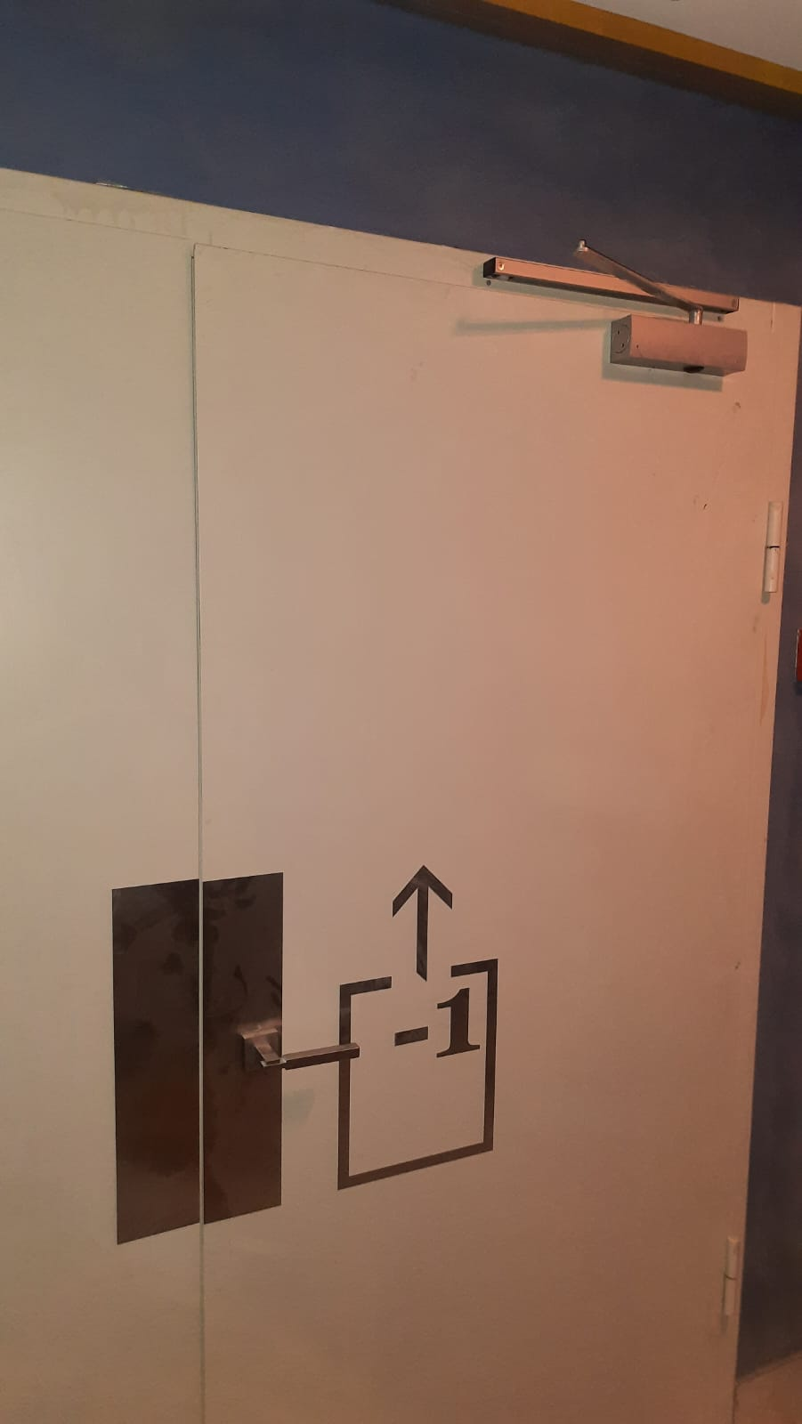
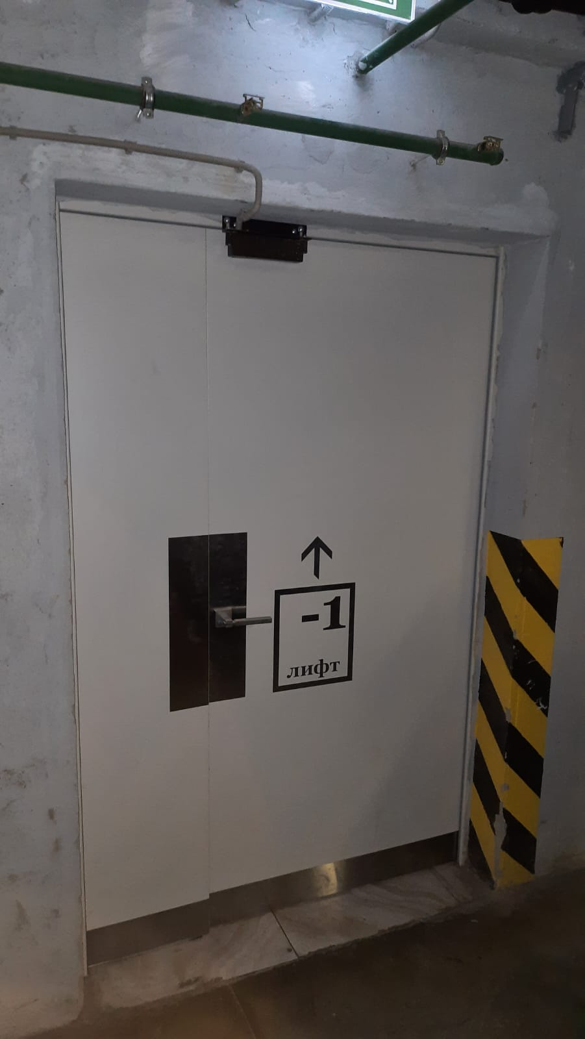
Установка дверей в лифтовой холл на -1 этаже

Slide 7
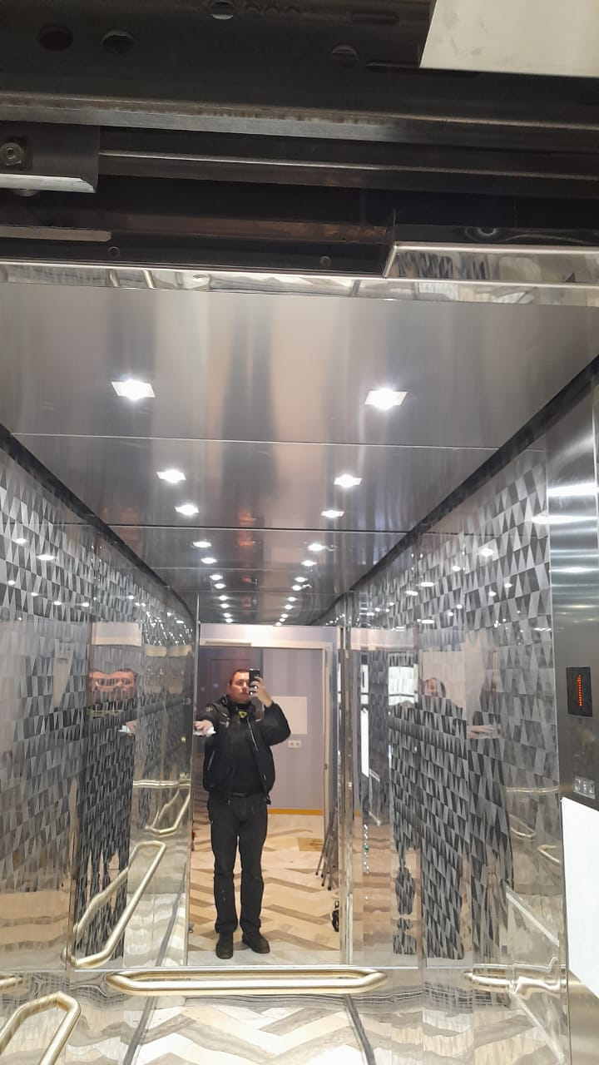
Восстановление лифтового освещения корпус А

Slide 8
Инженерно-техническое обеспечение
Сезонный осмотр общего имущества
Техническое обслуживание системы контроля и управления доступом
Табличку с правилами пользования пассажирским лифом заменили на металлическую
Проливка системы системы горячего водоснабжения с целью очистки от грязи ржавчины

Slide 9
Работа с заявками
За октябрь 2022 года выполнили 14 заявок через систему «Домиленд»
Тип заявки | 2022 год | в т. ч. октябрь 2022 года
Диспетчерская служба (в т. ч. аварийные заявки) | 56 | 14

Slide 10
Планы на ноябрь 2022 года
Инженерные системы | Клининг и прилегающая территории
Обслуживание ворот в паркинг | Ежедневная уборка мест общего пользования
Ремонт насоса в система горячего водоснабжения
Покупка, программирование и раздача собственникам пультов управления въездными воротами. Выведение работы ворот в паркинг в автоматический режим

Slide 11
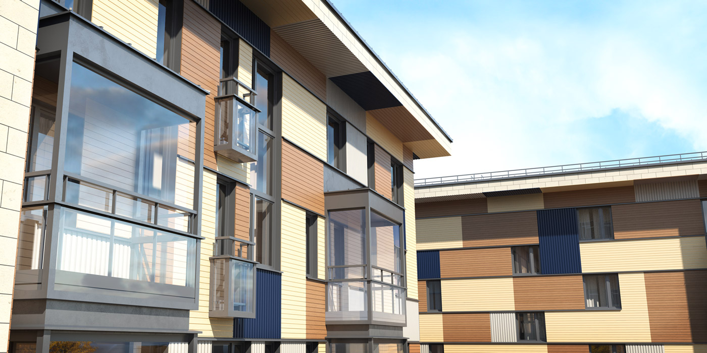
СПАСИБО ЗА
ВНИМАНИЕ
С заботой о вас

